Slide 1
战斗系统学习分享
潘远志

Slide 2
Notes:
我在学习一个新的东西的时候一般是按照这样的步骤来学习，首先它是什么？即，概念。第二，我们为什么要这么做，即，它在解决什么问题，它是怎么解决的，第三，现有的方案有什么瑕疵，有没有什么需要改进的地方？下面的分析将按照这个思路进行。

Slide 3
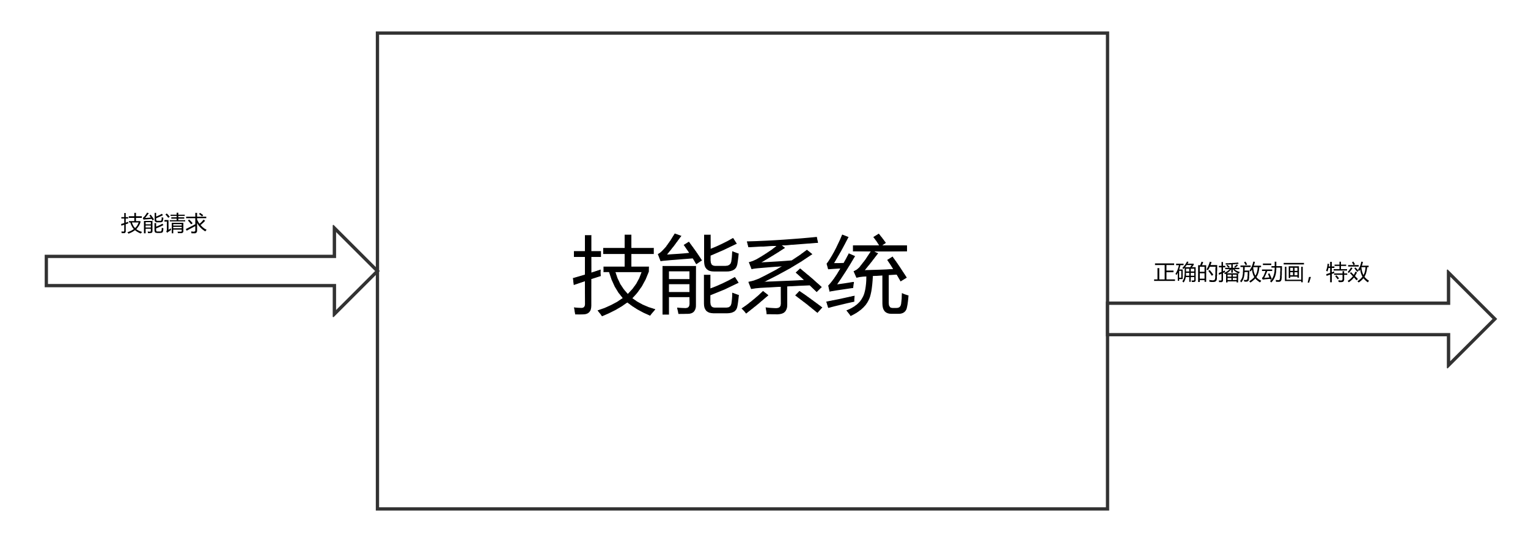
一，概念
什么是技能系统？
技能系统是一个封闭的系统，它的内部结构和实现对外部不可见，它接受技能请求，并给出正确的输出，如动画，特效等。
Notes:
技能系统为什么要设计成一个封闭系统而不是分散在各个触发点呢？主要的原因是技能系统具有很大的复杂性。我们在处理一个复杂问题的时候应该把一个复杂的问题给抽象剥离出来，成立一个单独的系统。这样的话外界想访问这个系统只需要去访问相关的接口，而不需要关注系统的内部实现。这样外界的调用会变得简单。而我们把技能相关的代码都整合到一起，可以更好的分析技能之间的关系，也可以使得这个系统内部结构更清晰合理。而不是说整个系统会随着技能规则变得越来越复杂，而使得系统本身变得越来越臃肿

Slide 4
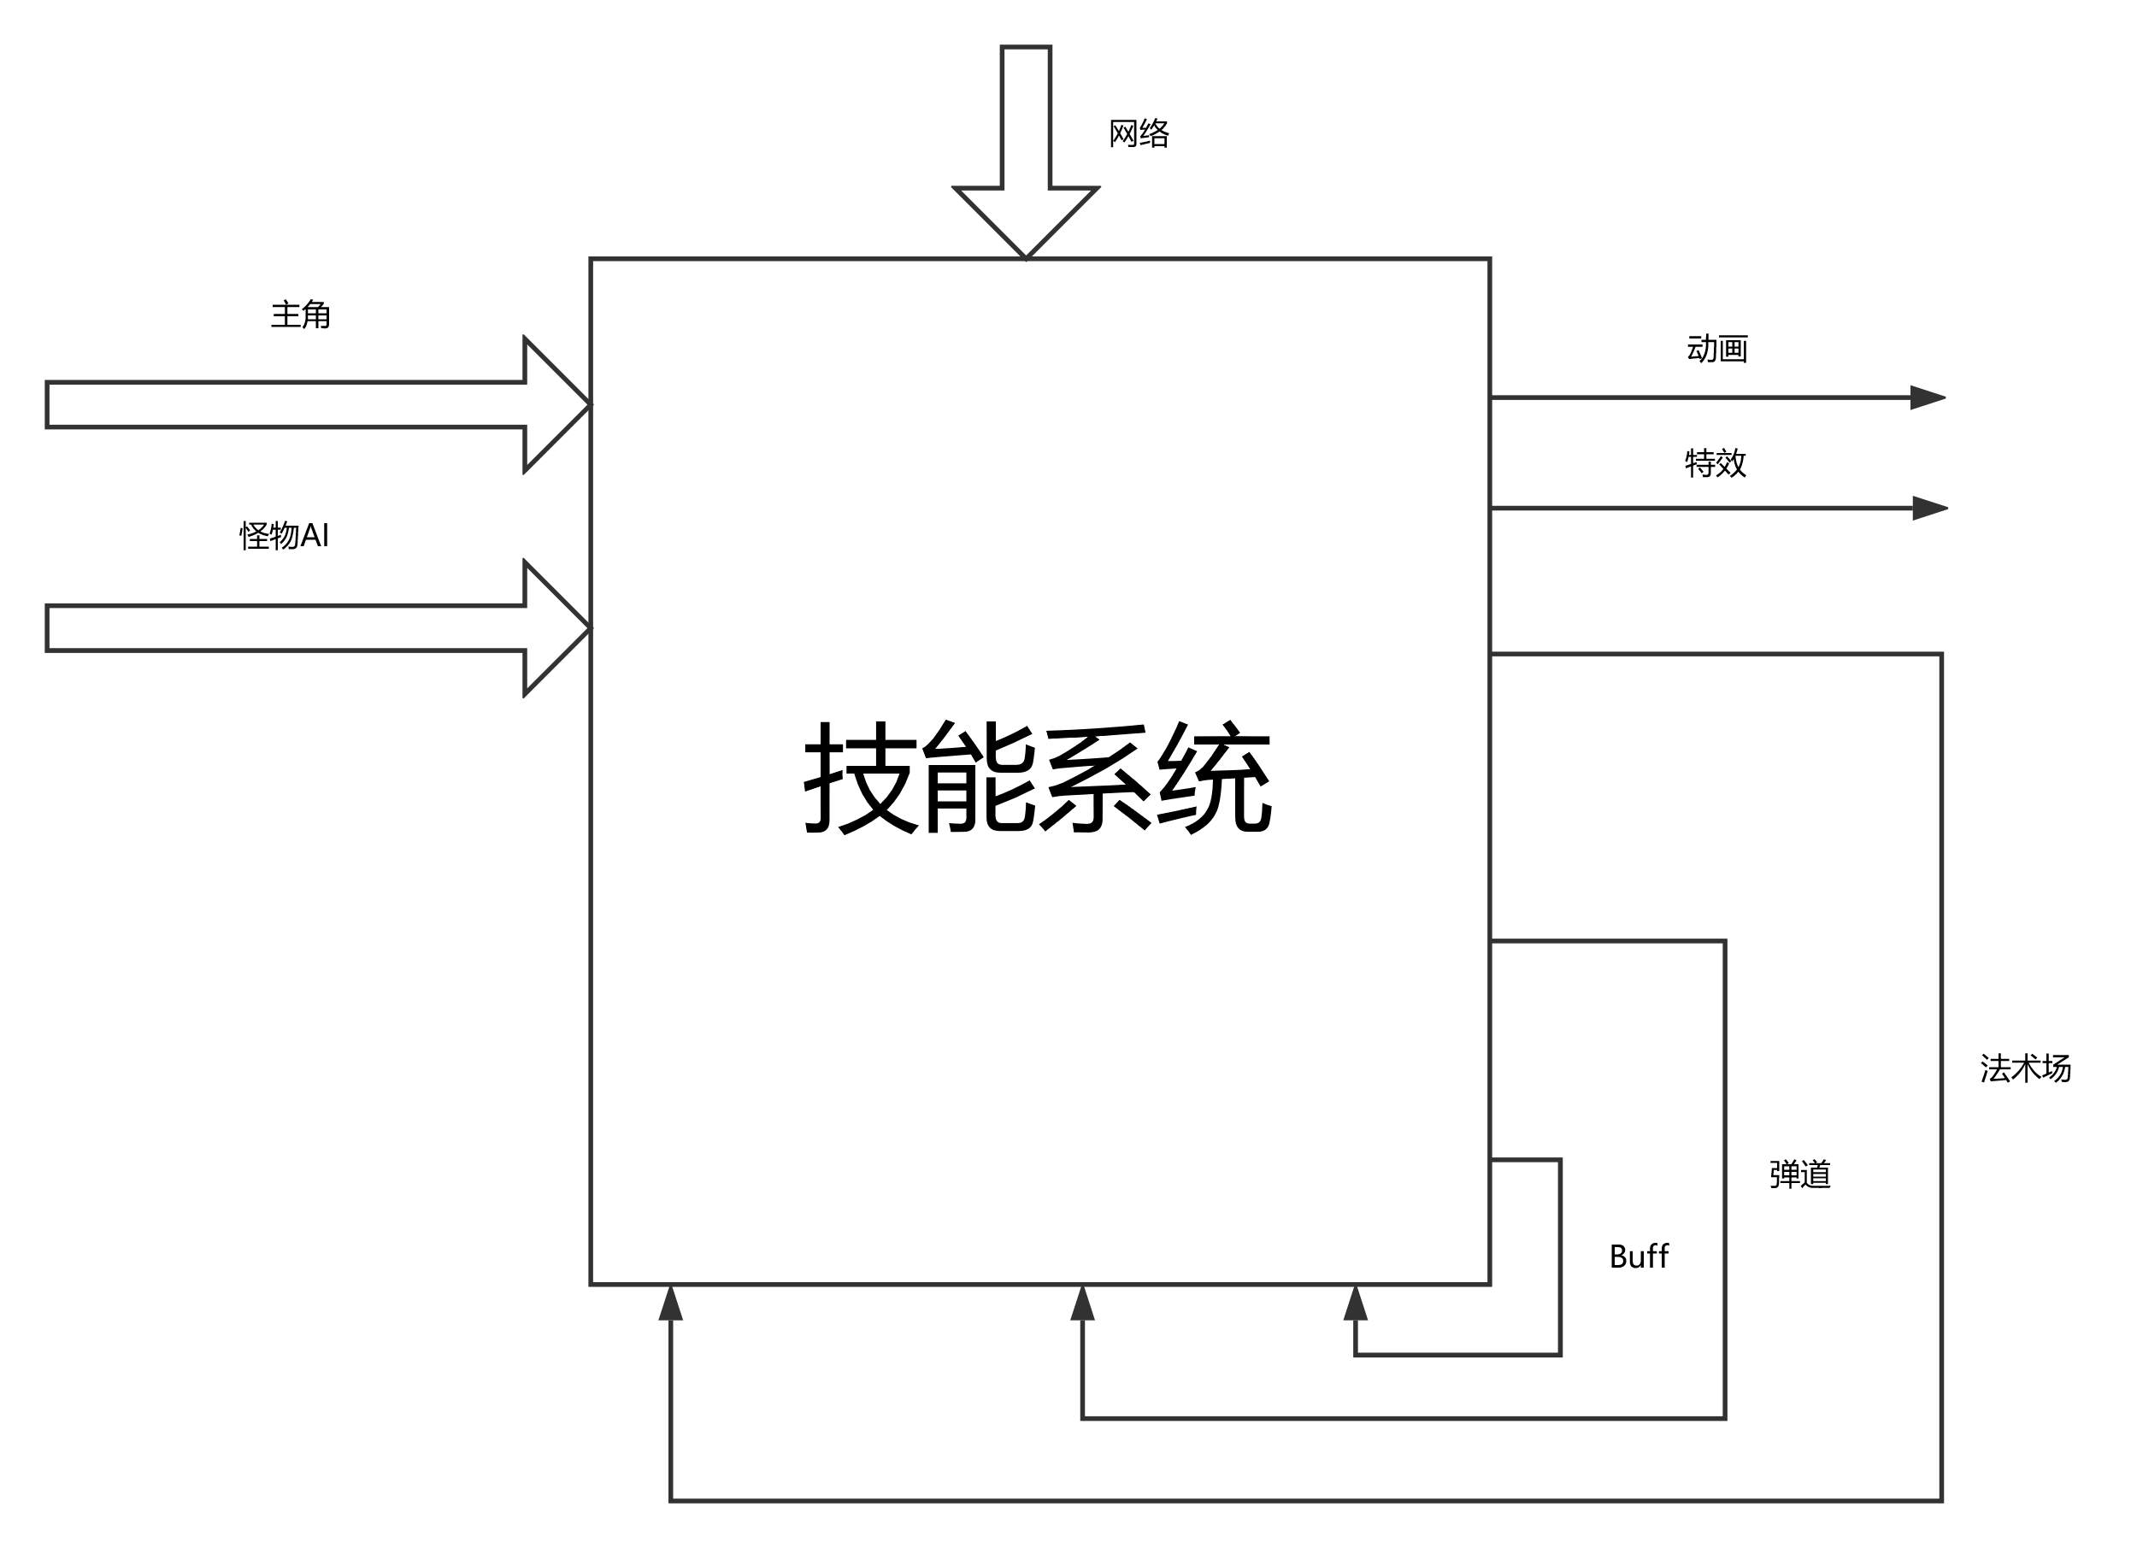
一，概念
技能系统的复杂性
调用方具有多样性，有主角主动施放技能，怪物施放技能，由网络来触发技能的网络上的其他玩家。因此技能系统必须能针对不同调用方产生不同的输出
技能规则复杂。比如说技能有CD，技能有施放距离限制，技能有前摇后摇，正在施放一个技能的时候不可以同时施放另一个技能。
技能产生的效果具有多样性。比如说产生动画，特效，Buff，弹道，法术场等。
由技能产生的Buff 弹道 法术场等同样会调用技能系统。
碰撞计算等
网络通信等

Slide 5
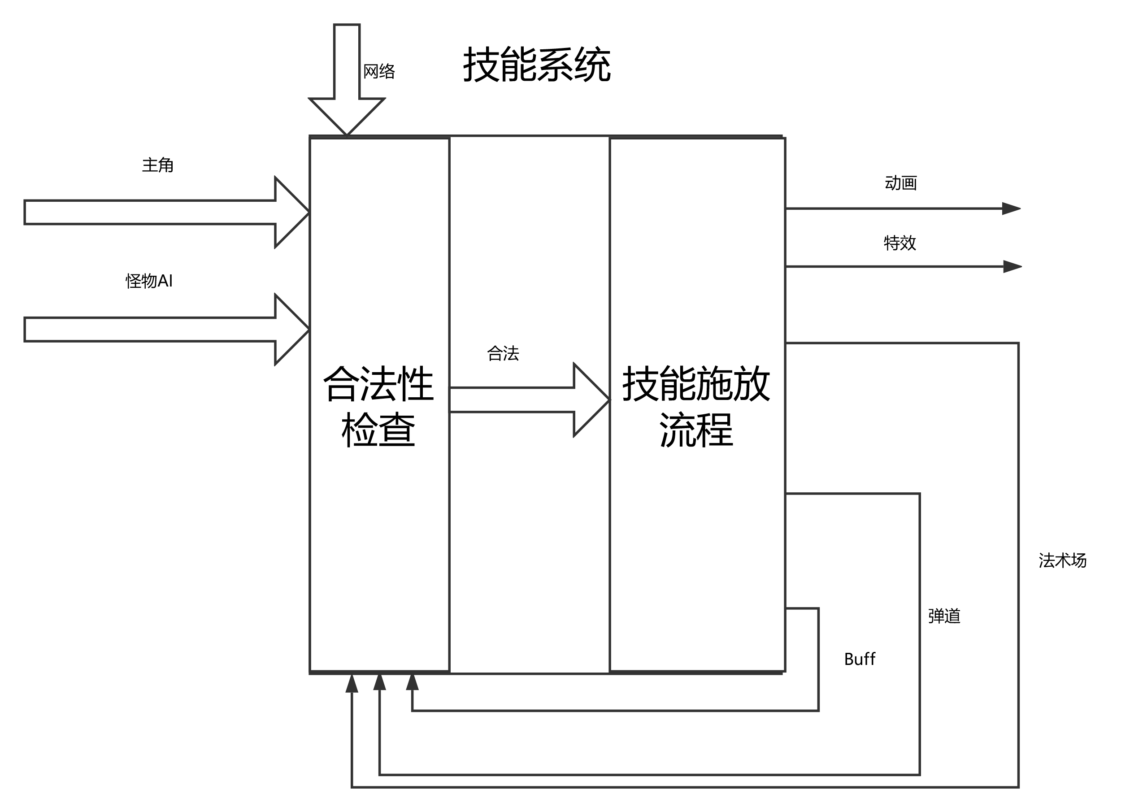
二，分层设计
分层设计
技能系统的施放规则繁复多样。比如说
技能有CD；
技能有施放距离限制；
技能有阶数，施放完一阶技能才能放二阶技能；
正在施放一个技能的时候不可以同时施放另一个技能。
因此此技能系统采用分层设计，第一阶段先对技能进行合法性检查，通过后才进如技能施放流程。

Slide 6
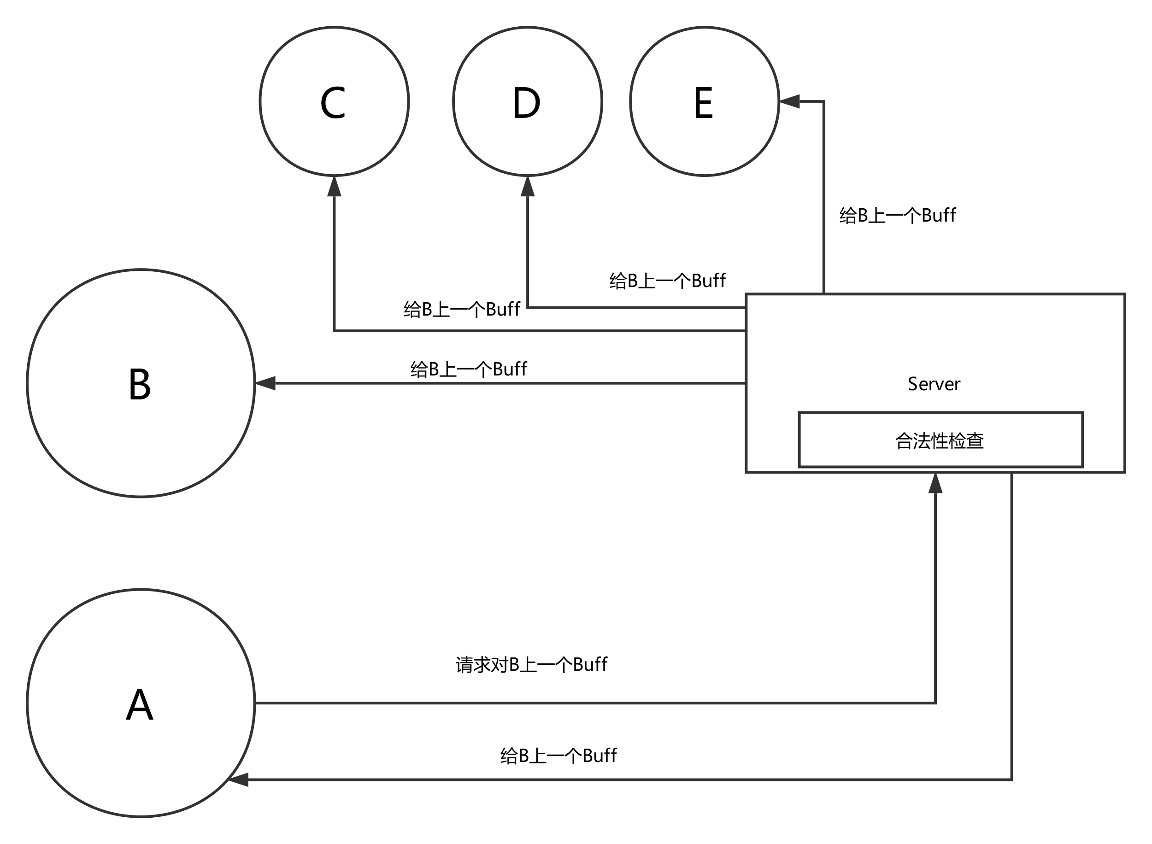
二，分层设计
分层设计带来的问题
分层设计虽然会使技能系统内部的结构变得清晰，但是会造成一定的冗余和性能损耗。
因此统一的分层设计是不合适的。
Notes:
比如说，我现在放了一个技能，并对A产生了一个Buff，然后通知服务器，服务器再广播给当前场景中的其他玩家。A接收到服务器的消息说我给他上了一个Buff，于是A又对这个Buff请求进行了一次合法性检测。实际上A的计算机对这个Buff进行合法性检查是不需要的。因为这个Buff能不能给上是由服务器统一计算好的。因此在本地客户端不需要再检查一遍。

Slide 7
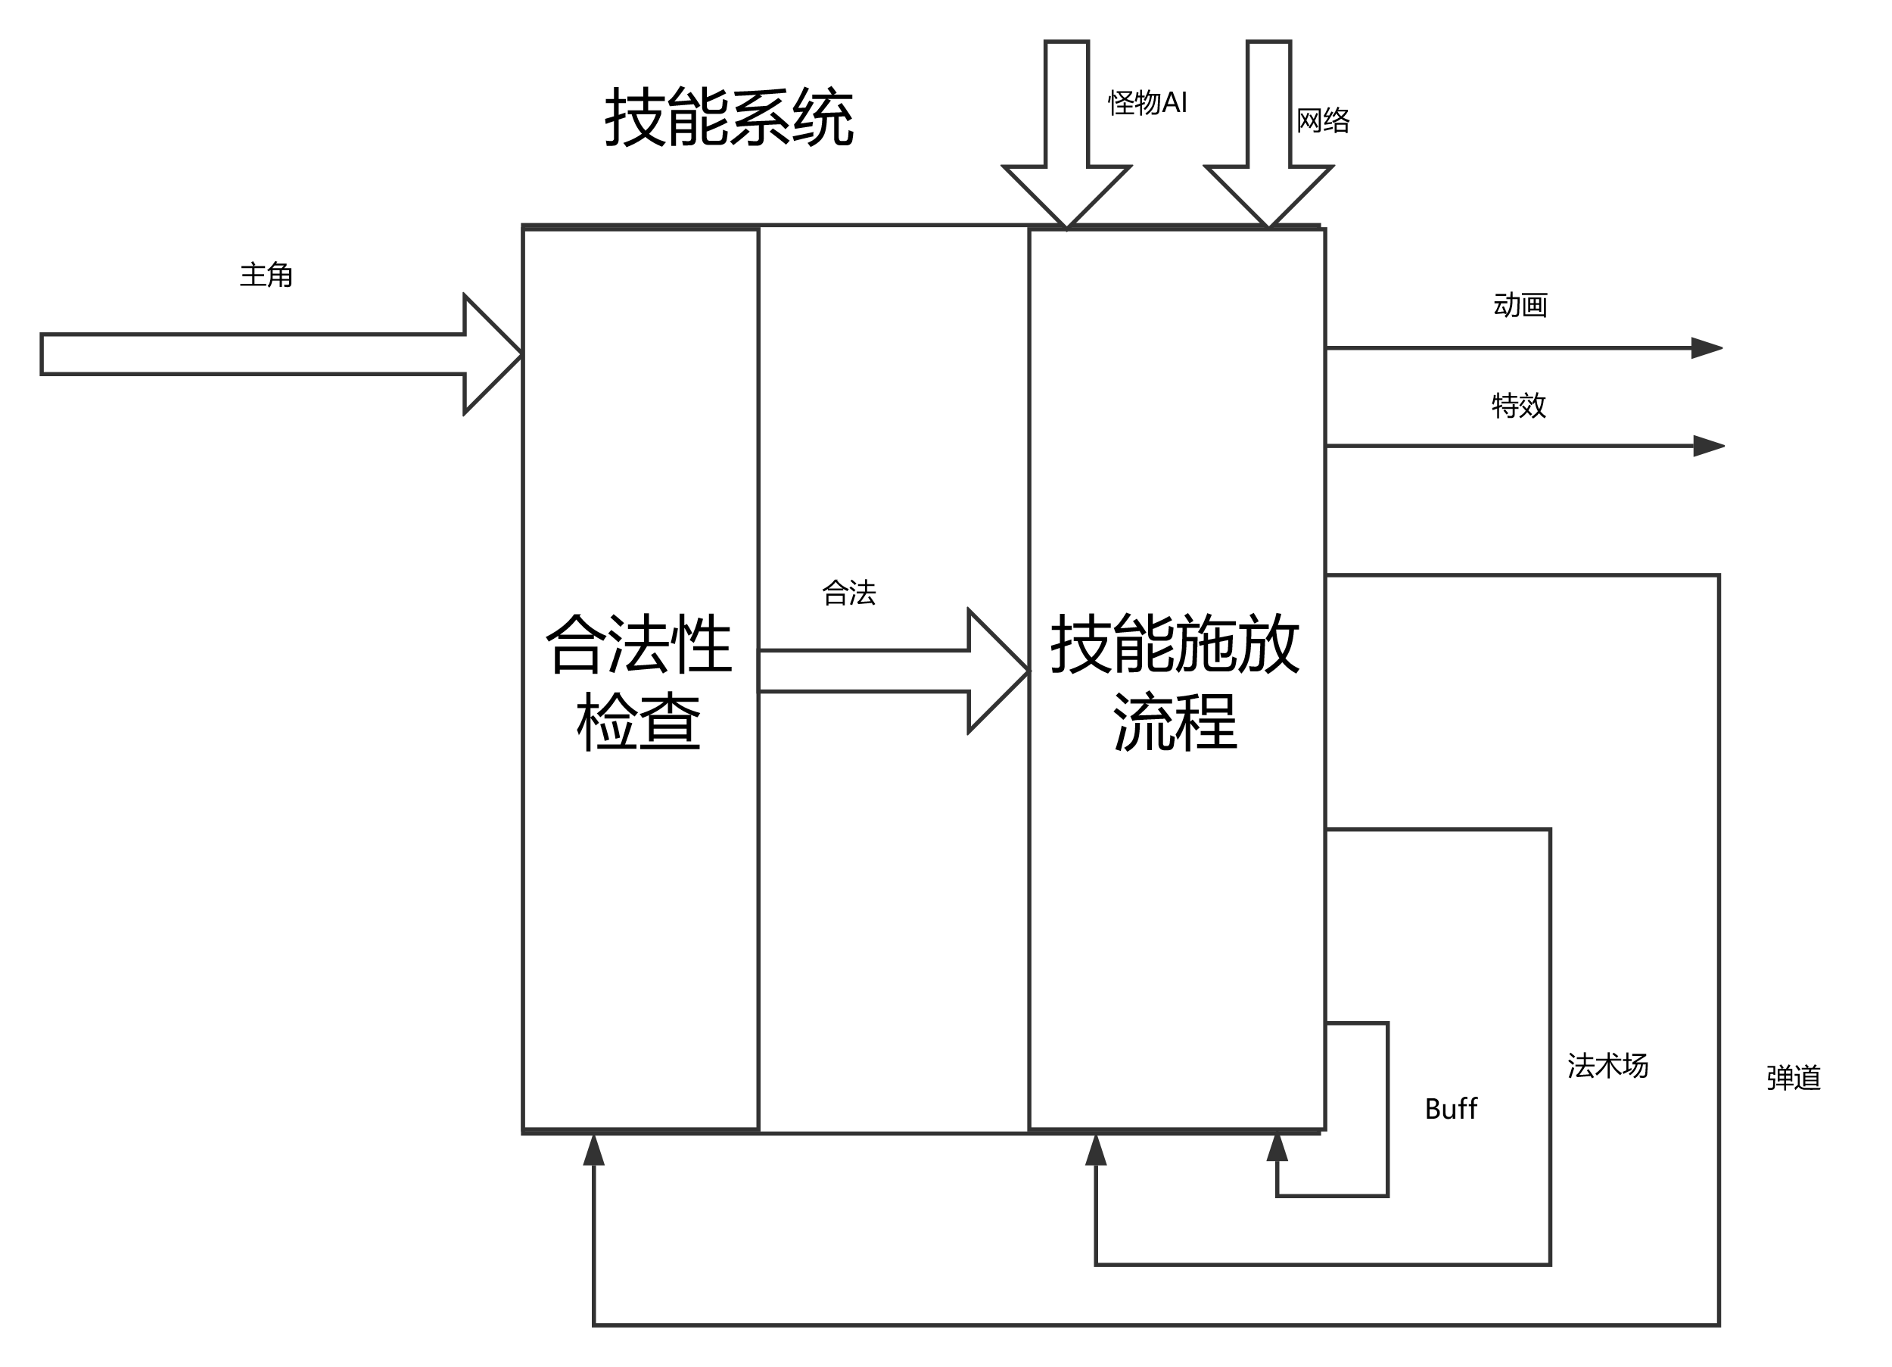
二，分层设计
好的分层设计
好的分层设计应该兼顾清晰的结构和良好的性能。因此我们应该避免对不需要进行合法性检查的请求进行合法性检查。
不需要进行合法性检查的
由服务器计算好的技能请求
怪物AI
Buff
法术场

Slide 8
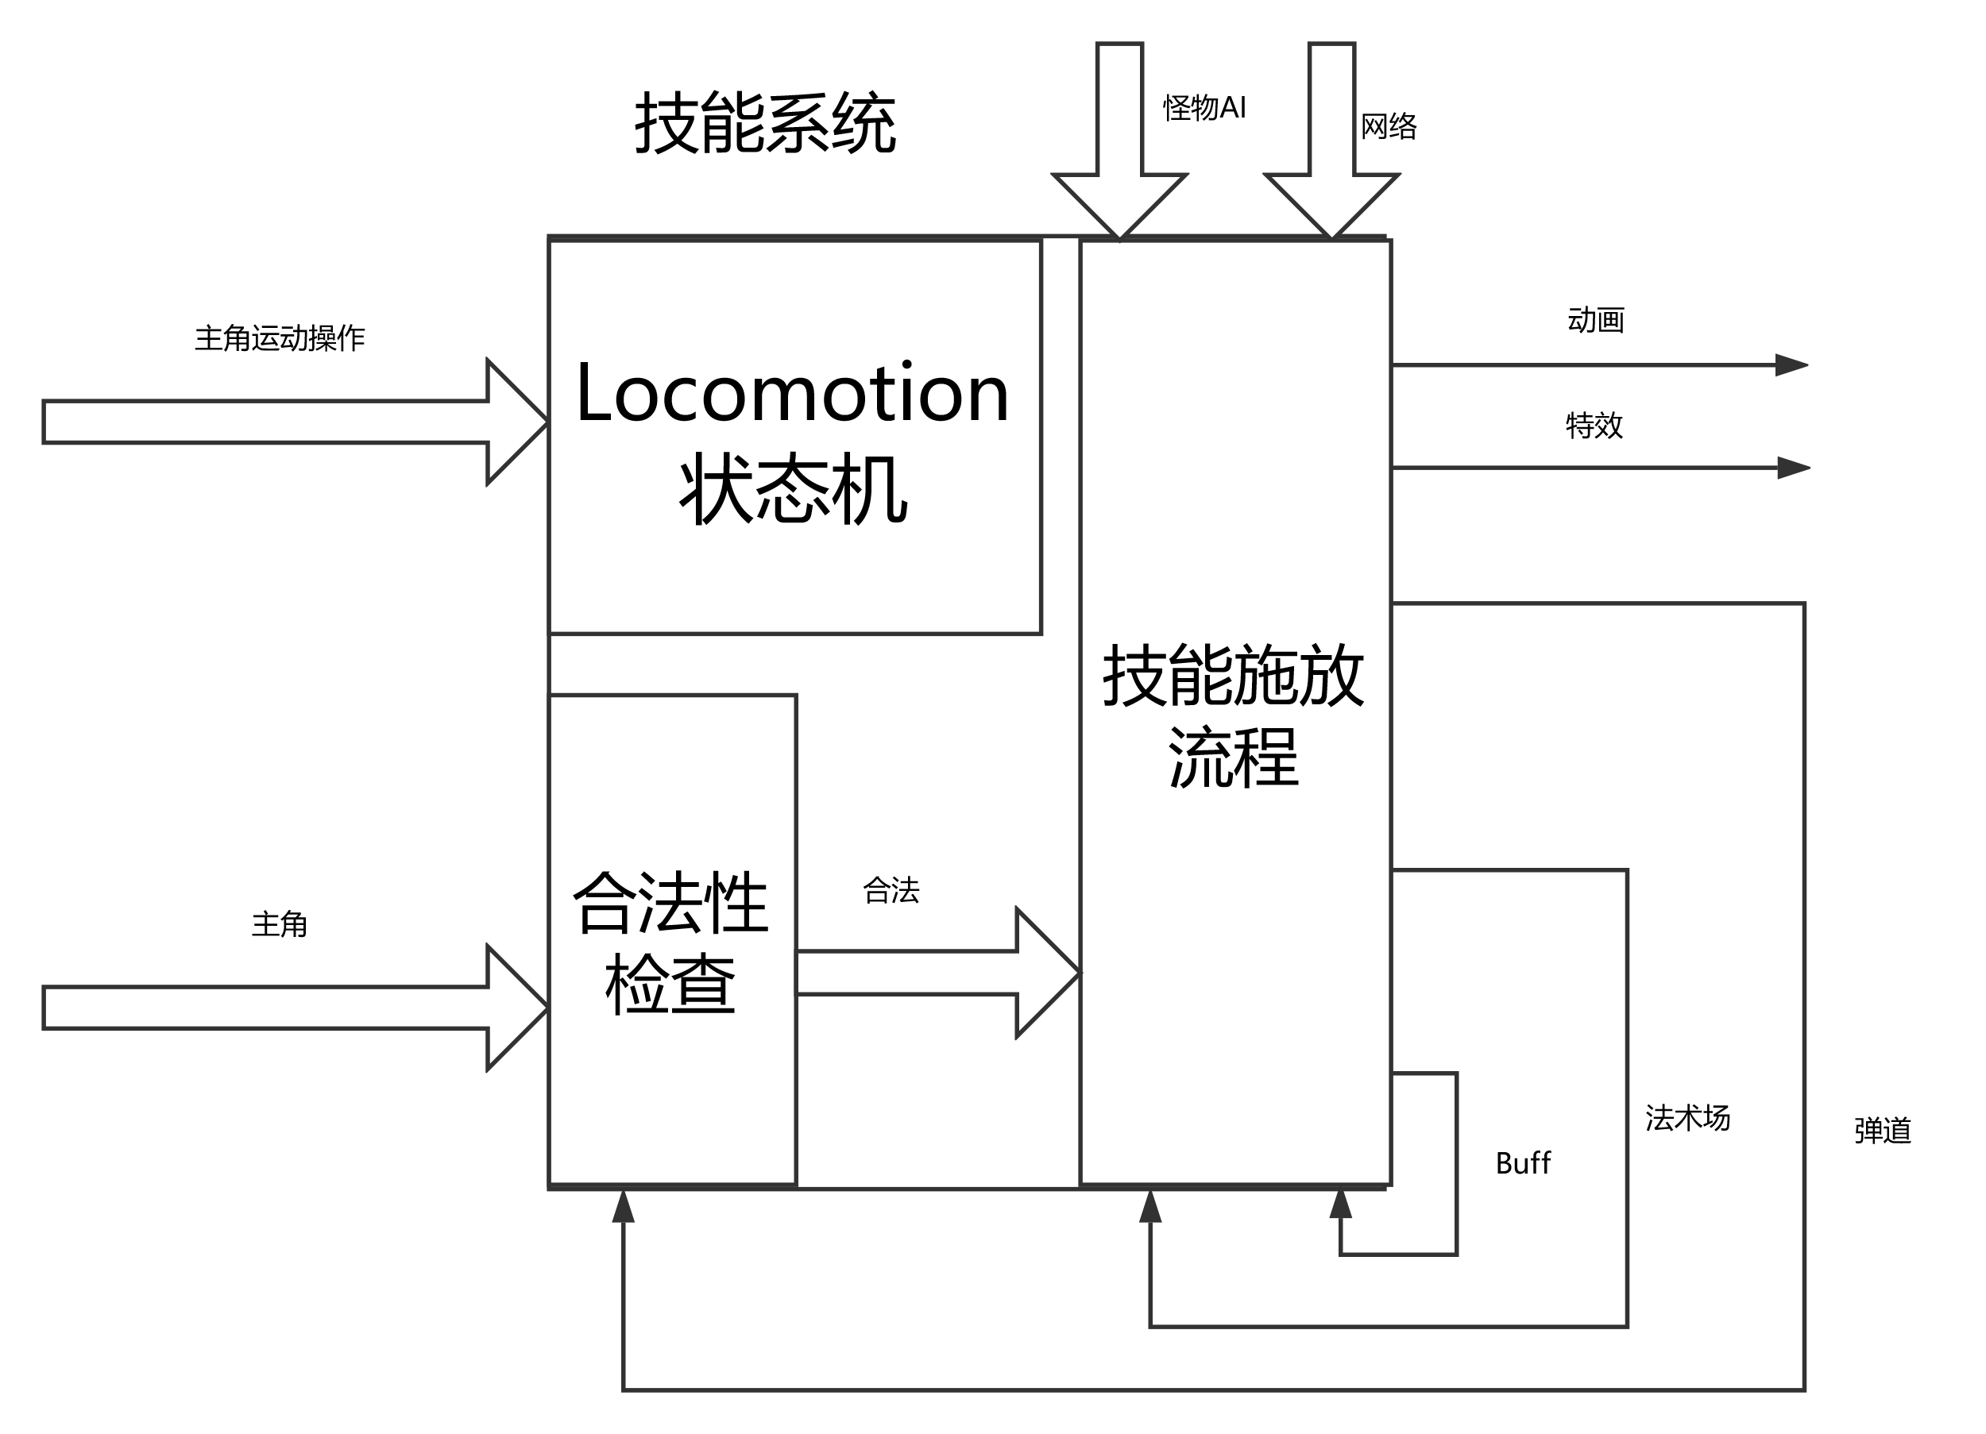
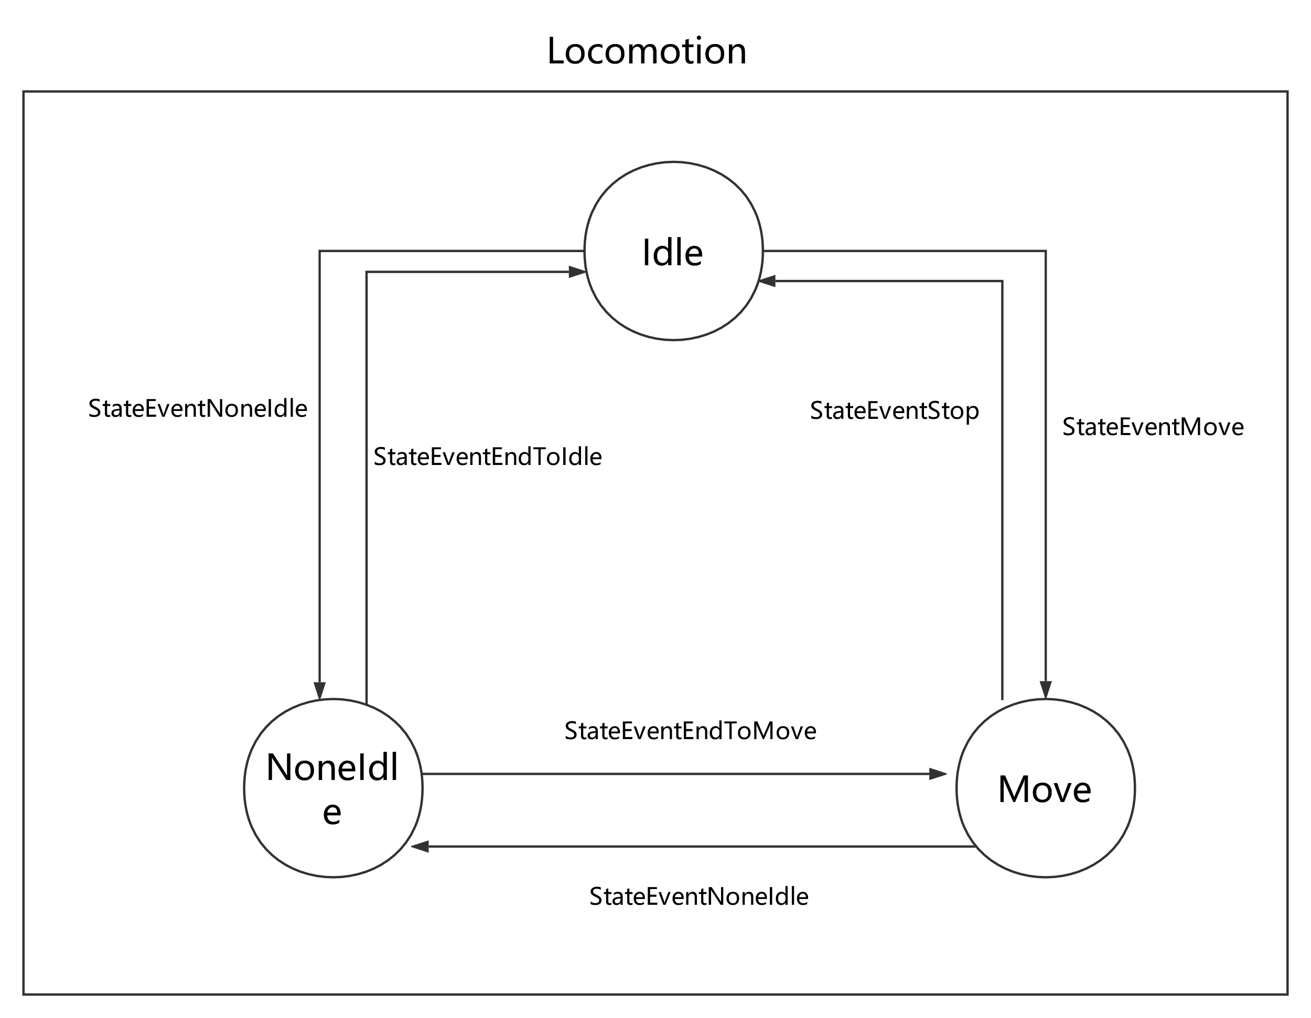
三，Locomotion状态设计
技能系统总览
目前的Locomotion状态机
Notes:
运动状态设计是技能系统中比较重要的一块。主角的运动是一个很频繁的操作。因此这一块单独拿出来设计。主角的运动涉及到站立，移动，快跑，跳跃，滑翔等操作。各个状态状态的切换具有一定的规则，比如在跳跃状态才可以进入滑翔状态等等，这种行为可以用状态机很好的模拟。我们可以把主角运动相关的功能单独抽出来作为一个模块，用一个Locomotion状态机来管理。使用一个NoneIdle来表示眩晕等非Idle状态。

Slide 9
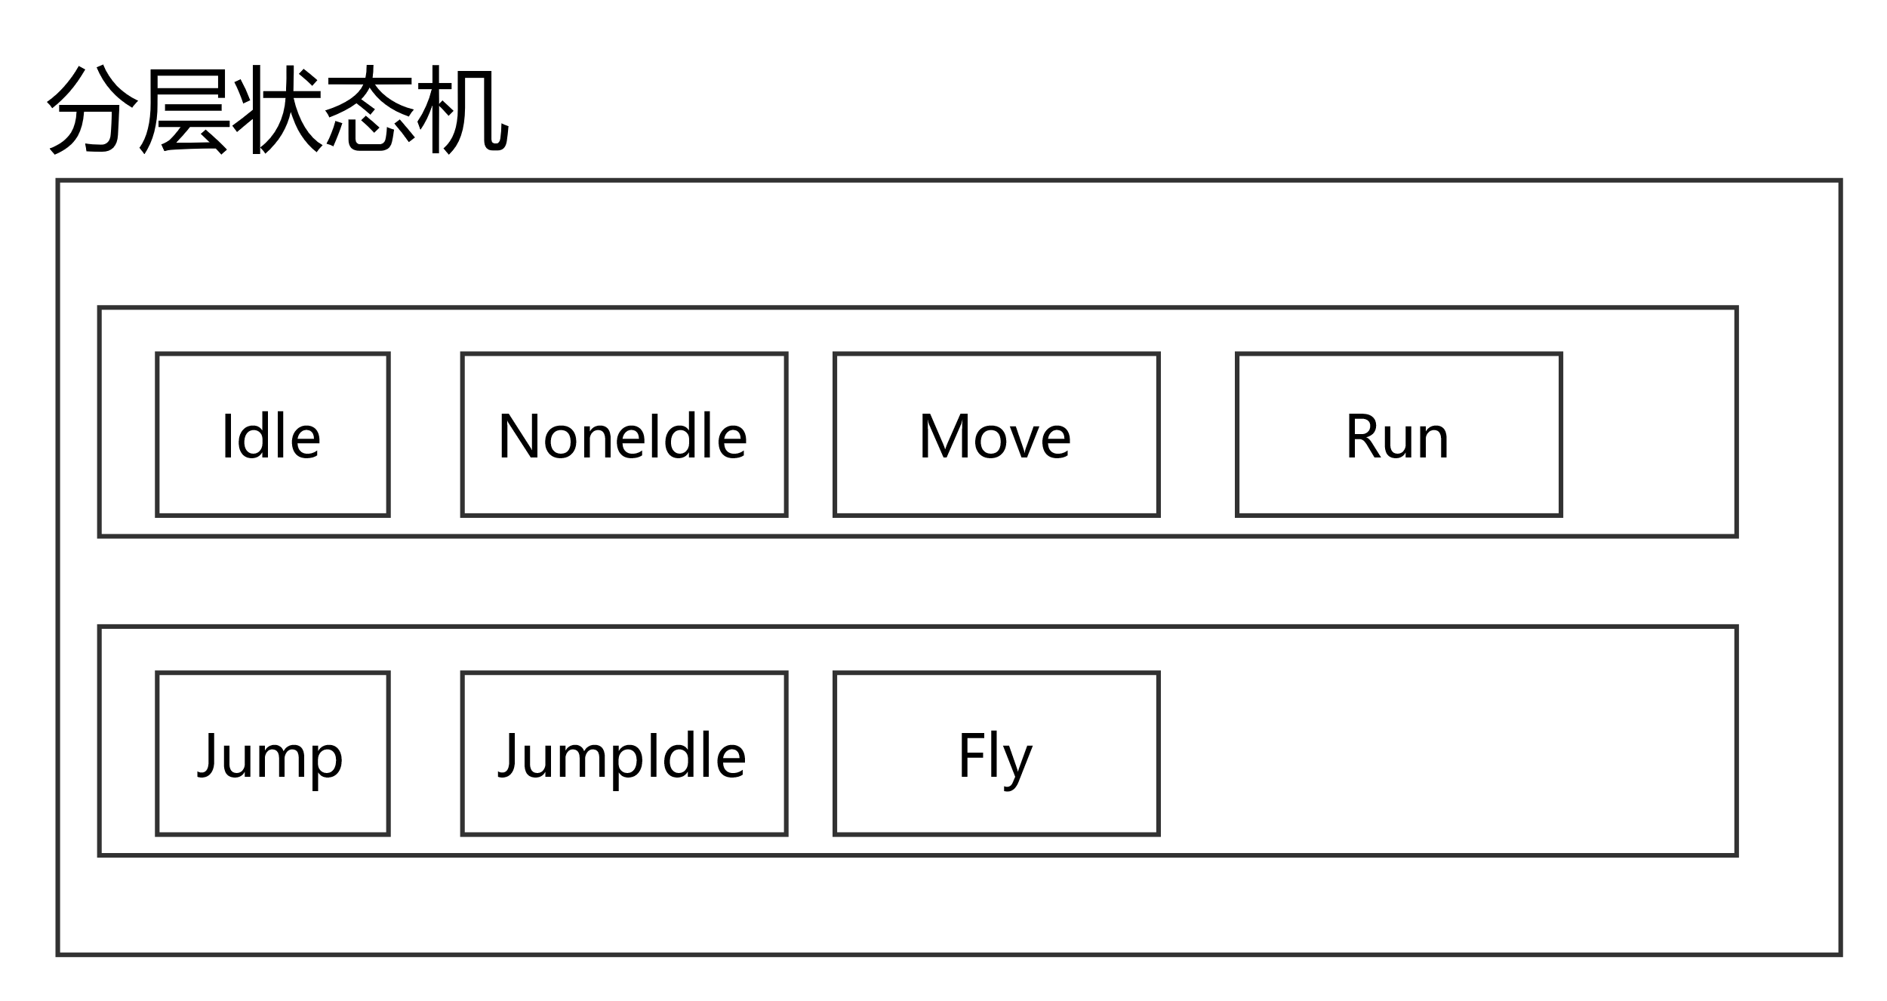
三，Locomotion设计
一个更结构化的设计
Notes:
这样设计的一个好处是可以很好的表达边跑边跳的状态。但是目前运动状态这一块的需求还不是那么复杂，还不需要把状态分的这么细。如果后续需求变复杂，这一块可以考虑这么重构。

Slide 10
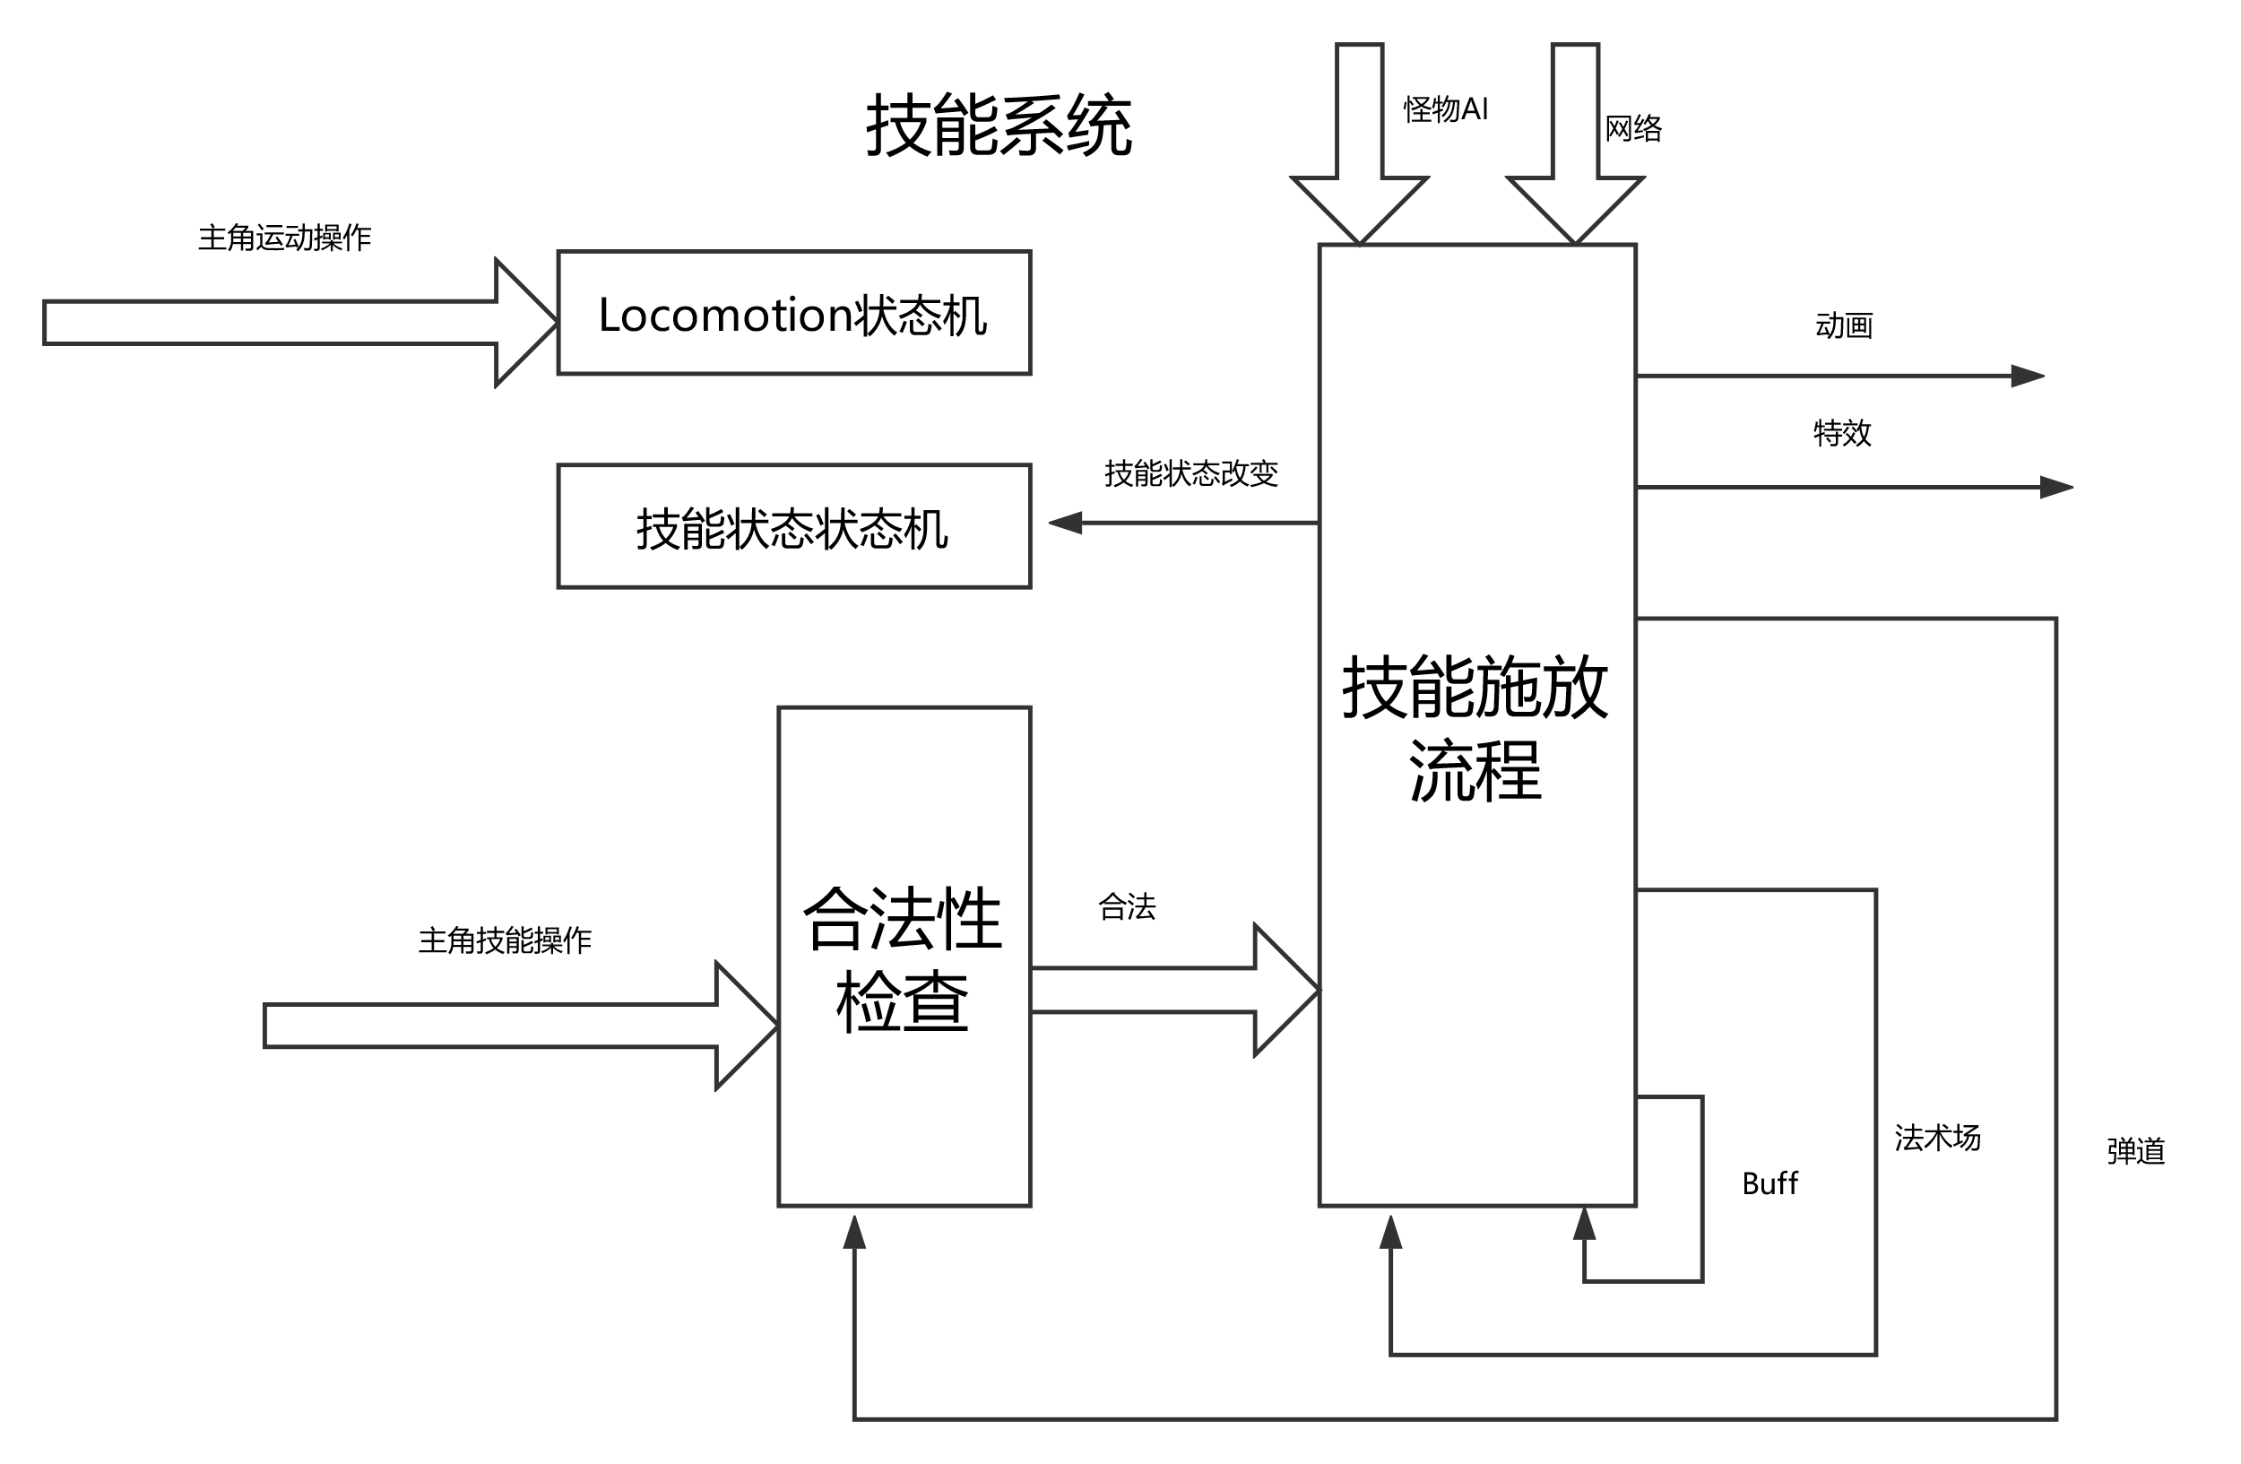
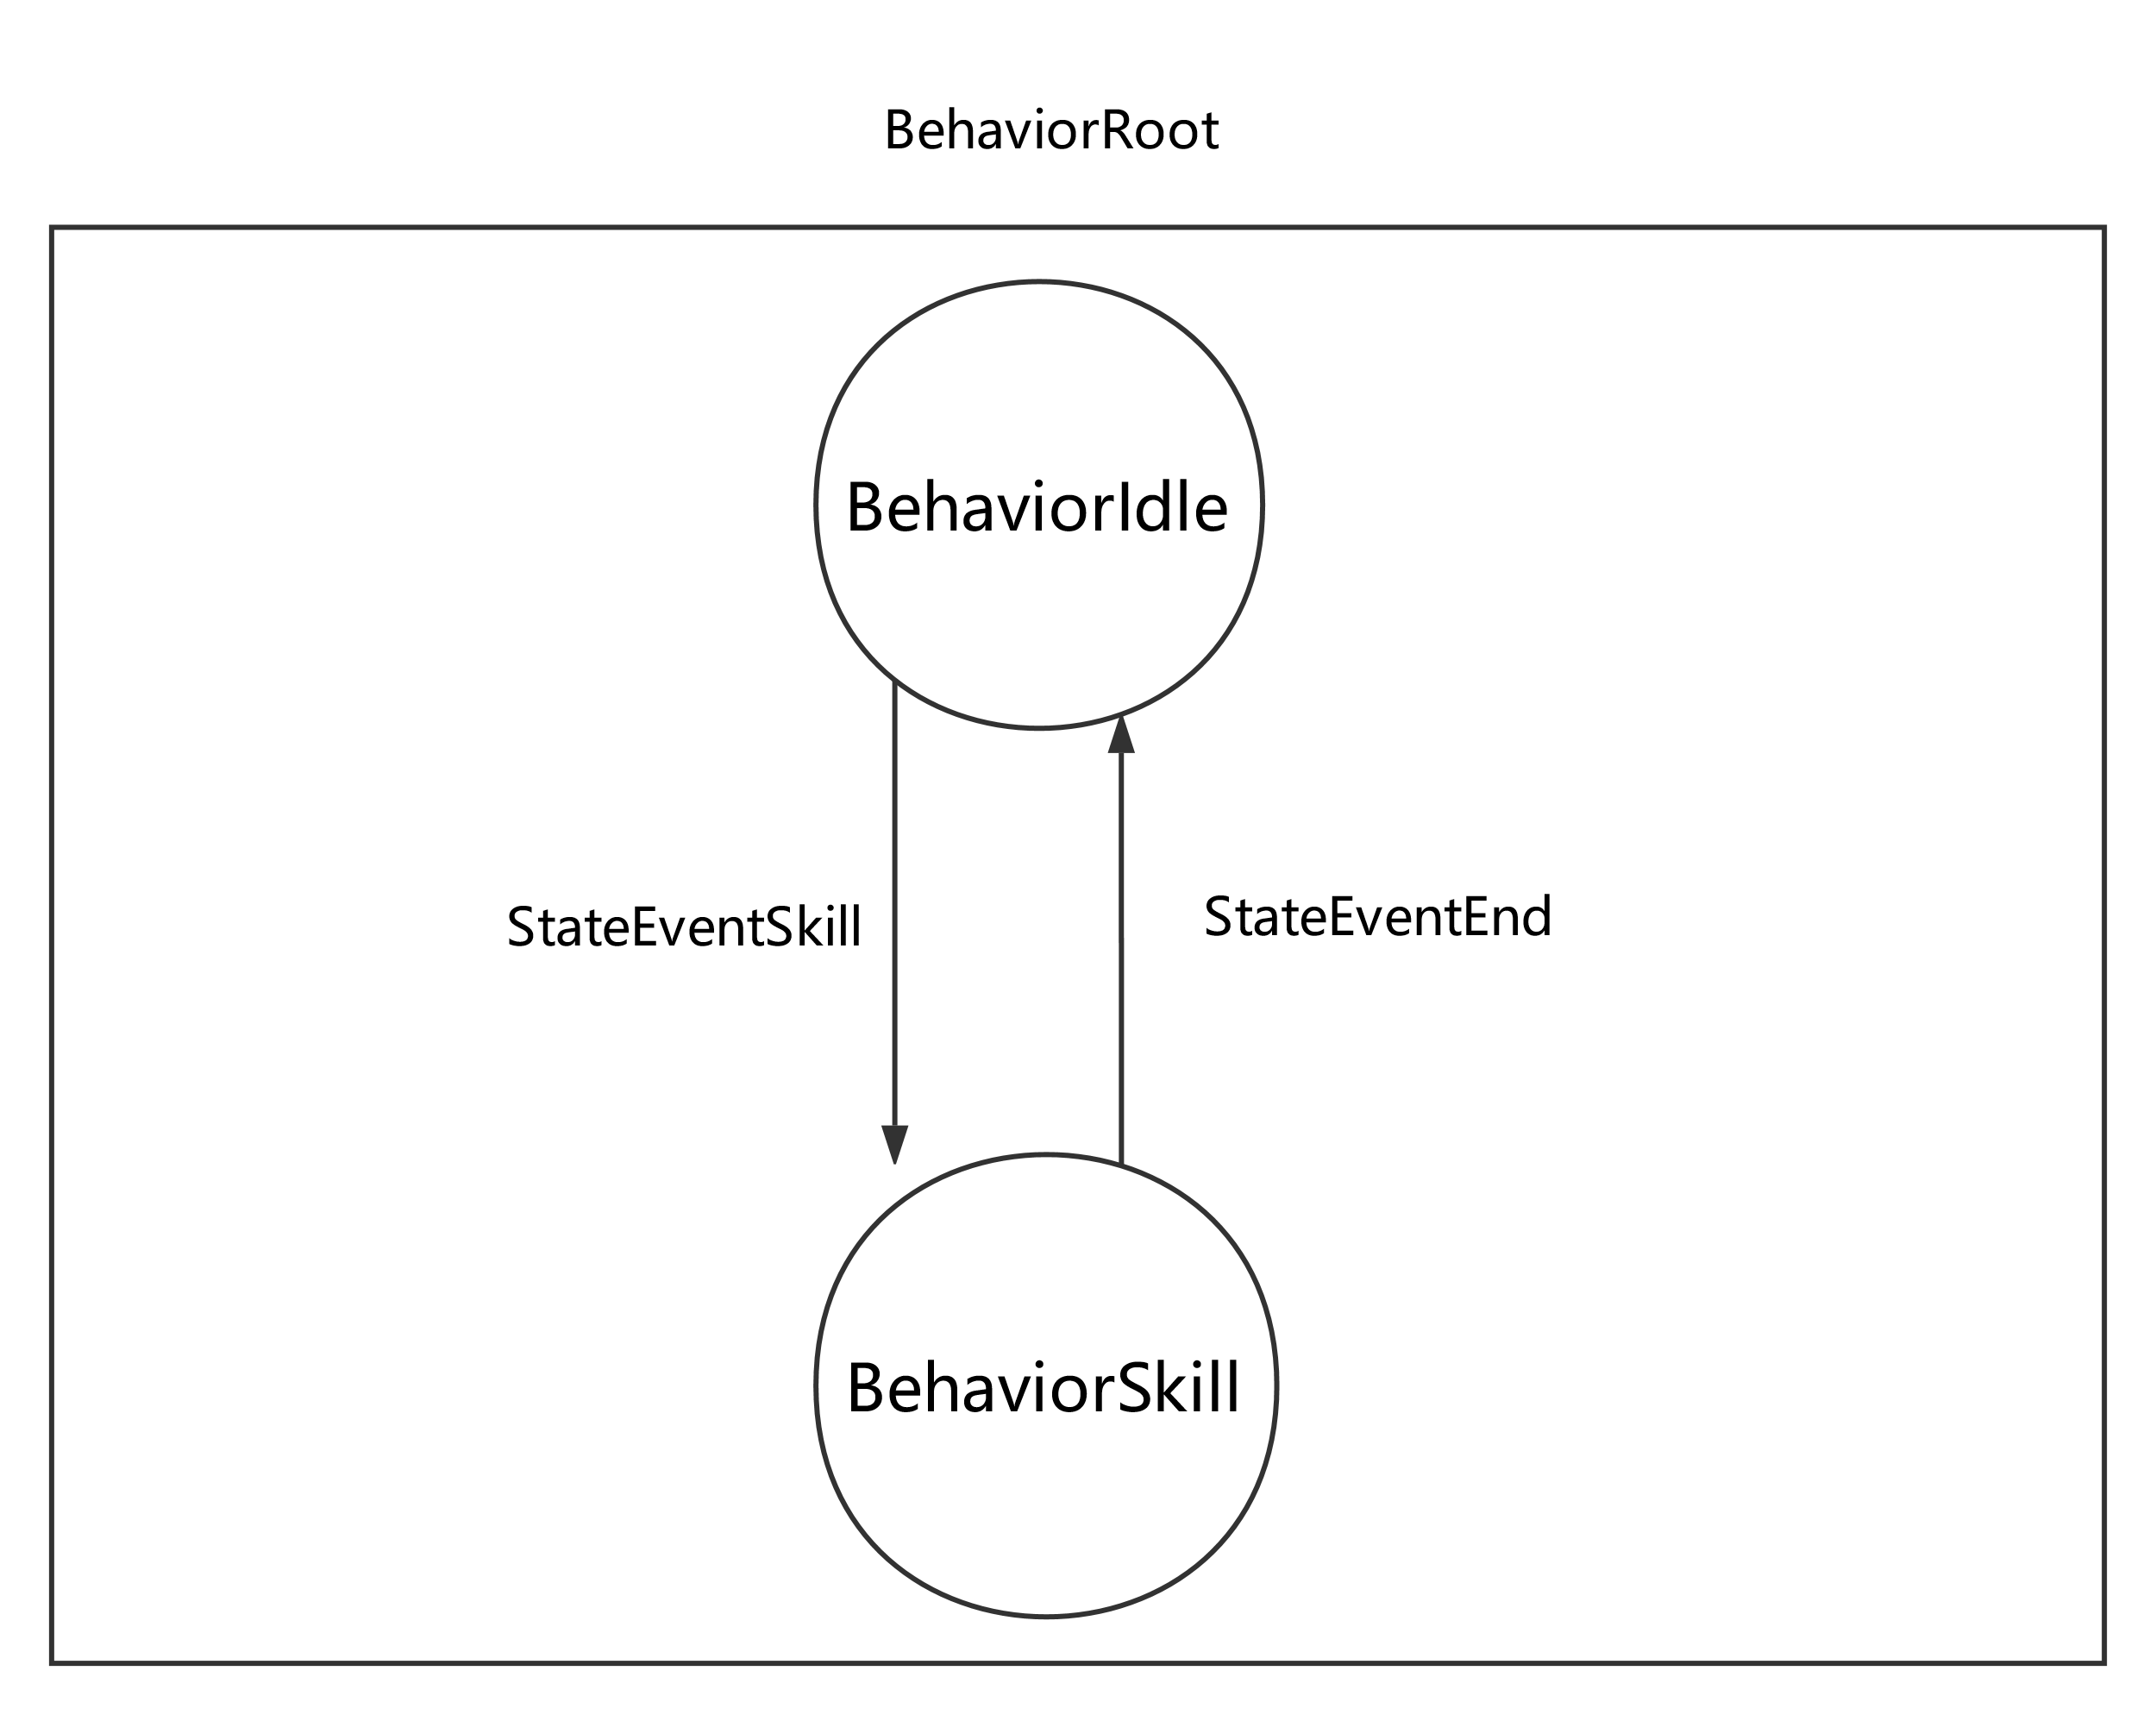
四，技能状态设计
技能系统总览
技能状态状态机
Notes:
主角除了运动以外，还需要释放技能，释放技能我们也需要区分一些状态。

Slide 11
五，技能施放流程

Slide 12
二，设计
技能请求统一入口
一个优秀的系统，它实现的功能可以非常复杂，但是它的入口越少越好。这样才易于使用。
Notes:
技能系统的请求具有多样性，而技能规则也具有复杂性。因此技能系统对于一个到来的技能请求首先需要判断请求的合法性，即这个技能能不能放出来。

